Slide 1
ภาพปริศนา
กติกา : เปิดทีละแผ่นป้าย และตอบให้ได้ว่า
ภาพนี้มาจากวรรณคดีเรื่องใดและตอนไหน

Slide 2
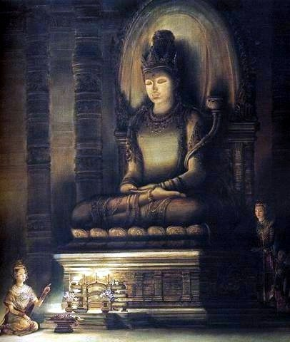
1
2
3
4
5
6
7
8
9
10
11
12
13
14
15
16
17
18
19
20
21
22
23
24
เฉลย

Slide 3

เฉลย : อิเหนา
ตอน บุษบาเสี่ยงเทียน

